Slide 1
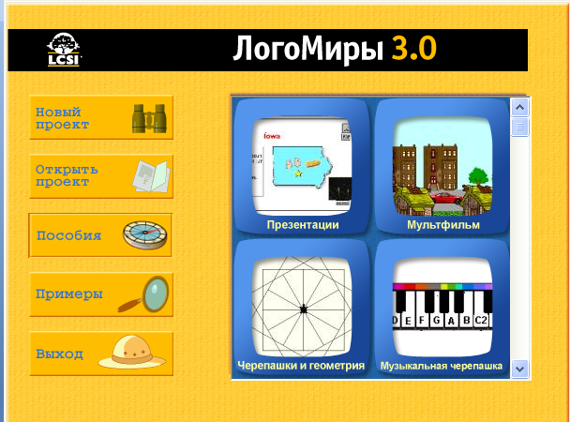
Мастерская ЧЕРЕПАШКИ

Slide 2
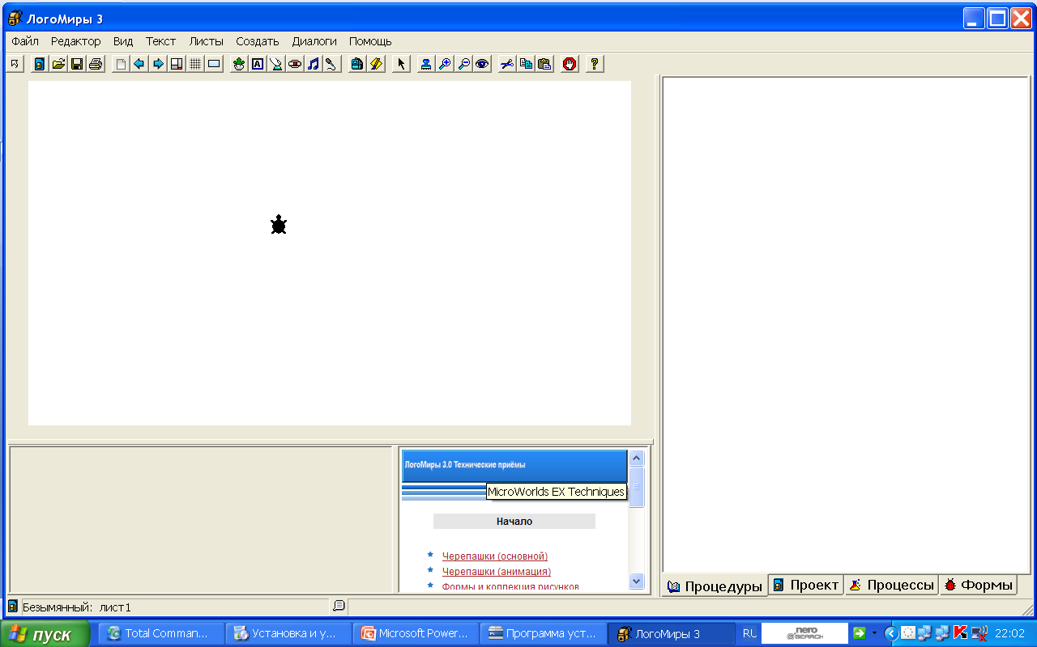
Окно программы ЛогоМиры

Slide 3
Основные команды «черепашьей графики»
КОМАНДЫ | НАЗНАЧЕНИЯ | ПРИМЕРЫ
вперед (вп) | вперёд насколько-то шагов | вп 100
назад (нд) | на сколько шагов | нд 33
направо (пр) | направо на сколько-то градусов | пр 90
налево (лв) | налево на сколько-то градусов | лв 45
по | перо опусти
пп | перо подними
домой | черепашка в исходное положение.
сотри | стирает графику
сг | сотри графику
нов_курс | Черепашка получает направление, соответствующее числу градусов | нов_курс 90
нов_место | Перемещает черепашку в точку с координатами [x y] | нов_место [56 -90]
жди | Пауза в работе. Время измеряется 1\10 сек | жди 3

Slide 4
Работа в графическом редакторе ЛогоМиров
Запустить графический редактор через активизацию кнопки с изображением кисточки.
Задание2: создайте пейзаж «шоссе»:
Откройте графический редактор, щелкнув по кнопке .
При помощи инструмента Линия обозначьте слева направо на Рабочем поле границы шоссе.
Залейте краской соответствующего цвета небо, землю, дорогу.
Инструментом Линия нарисуйте белым цветом среднюю линию дороги.
Пульверизатором напылите облака в небе.
Нарисуйте солнце, подобрав подходящие инструменты.
Закройте графический редактор.

Slide 5
Переодевание черепашки
Алгоритм переодевания черепашки в новую форму:
  ü открыть Поле форм щелчком ЛКМ
  ü выделить нужную форму;
  ü щелкнуть ЛКМ по одеваемой черепашке.
Задание3: переодеть черепашку в автомобиль, предварительно повернув ее на 90 градусов

Slide 6
Создание новой Черепашки
Алгоритм создания новой черепашки :
ü активизировать кнопку с изображением вылупляю- щейся из яйца черепашки в Инструментальном меню;
ü щелкнуть ЛКМ на свободном месте Рабочего поля;
ü переместить черепашку на нужное место.
Задание4: создайте еще одну черепашку

Slide 7
Создание штампа
Алгоритм выполнения штампа:
  ü одеть черепашку в нужную форму;
  ü переместить черепашку на нужное место Рабочего поля;
  ü настроить размер черепашки;
  ü активизировать кнопку с изображением штампа в нижнем Инструментальном меню;
  ü щелкнуть ЛКМ по черепашке для получения оттиска ;
  ü перетащить черепашку в новое место.
Задание7: Создайте черепашку-дерево и сделайте несколько оттисков по дальней обочине дороги. Создайте несколько черепашек, переоденьте их в формы «дерево», «елка», измените размеры и разместите на переднем плане

Slide 8
Создание новой формы
Алгоритм создания новой формы:
  ü открыть Поле форм щелчком ЛКМ по кнопке с изображением собаки;
  ü двойным щелчком ЛКМ по пустой клетке Меню форм открыть Редактор форм;
  ü с помощь инструментов графики нарисовать новую форму;
  ü закрыть Редактор форм с помощью кнопки <Ok>.
Задание5: измените направление движения трактора и переоденьте в новый костюм-трактор созданную черепашку

Slide 9

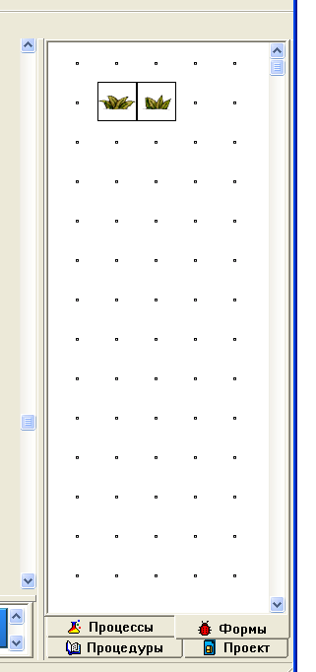
Редактирование формы
ЛКМ по форме в окне Формы

Slide 10
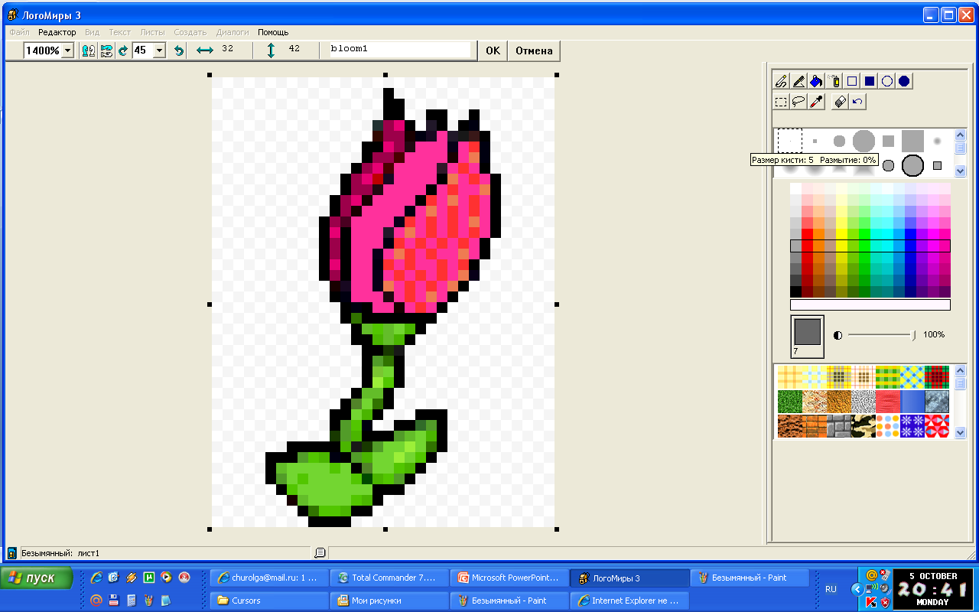
масштаб
поворот

Slide 11
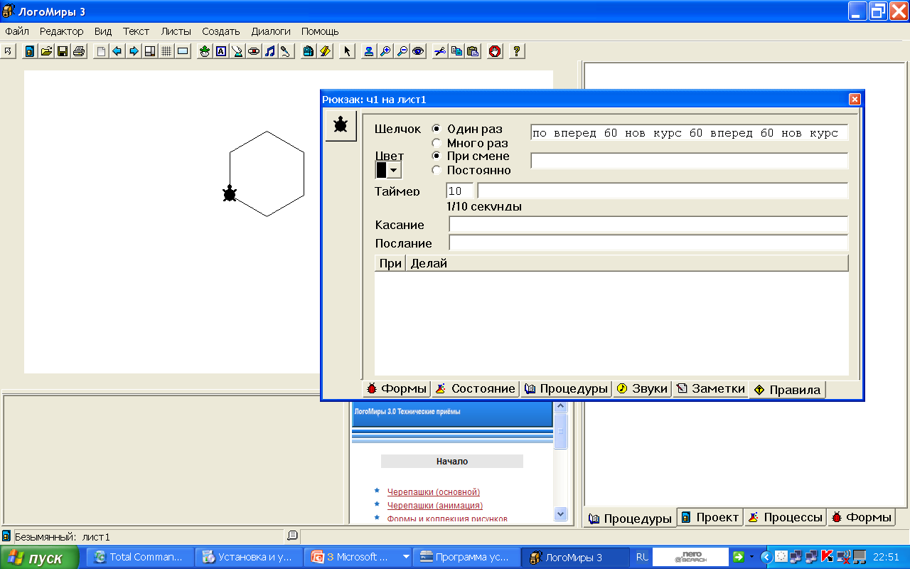
Личная карточка
Использование программного кода

Slide 12

Создание программы
То, что записано на Листе программ, действует на всех листах проекта и автоматически запоминается в момент сохранения проекта.
Новые слова (названия программ) можно использовать и в Поле команд, и в Личной карточке, и при программировании кнопок, и при написании других программ.
это < названия_программ >
<тело программы>
Конец
Для запуска достаточно обратится к программе по имени

Slide 13
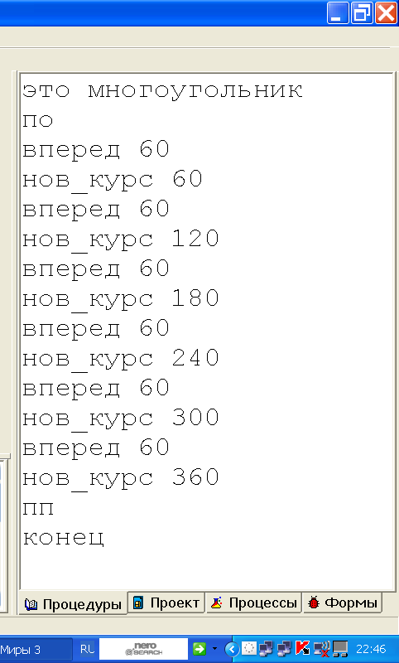
Пример оформленной программы

Slide 14
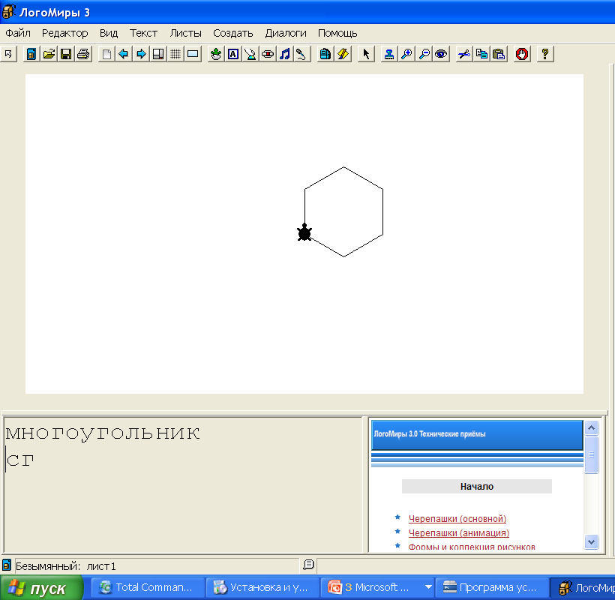
Результат выполнения программы

Slide 15
Правила оформления программ
Заголовок записывается в первой строке и состоит из ключевого слова это и отделенного от него пробелом названия программы.
Название должно отображать суть программы. Например, программа ель должна рисовать елку.
Название должно состоять из одного слова или из нескольких слов,соединенных знаком подчеркивания _, например подъемный_кран.
Нельзя использовать в качестве названия уже имеющиеся в словаре слова.
Признаком завершения программы является слово конец.
Заголовок программы и слово конец должны быть записаны на отдельных строчках.
Тело программы должно содержать список команд, записанных между заголовком и словом конец в столбик или в строчку через пробел.

Slide 16
Движение по траектории
Задание8: замените инструкцию прямолинейного движения автомобиля на движения по рассмотренной выше траектории
Многократно повторяться будет элемент включающий указания направления движения, величину шага и подскок на ухабе: нов_курс 90 вперед 7 налево 90 вперед 2 назад 2 жди 1
Задание9: замените инструкцию прямолинейного движения тракторая на движения по рассмотренной выше траектории: нов_курс 90 вперед 3 налево 90 вперед 3 назад 3 жди 2

Slide 17
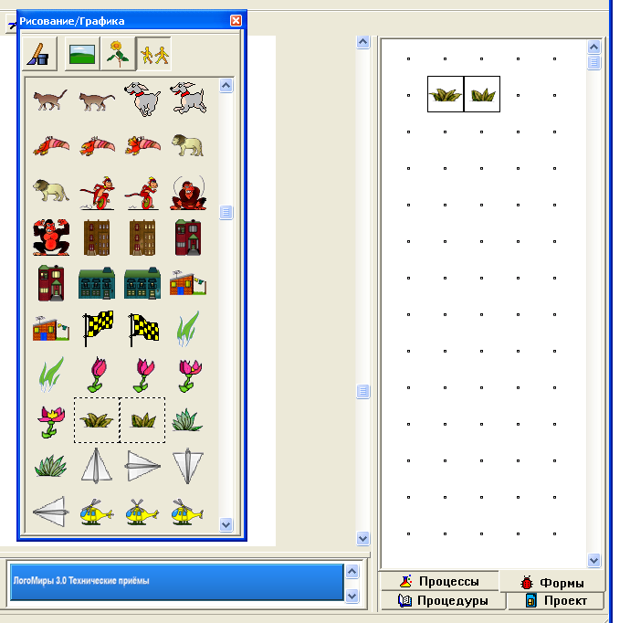
Копирование форм
Новая форма
Перетащить форму, удерживая нажатой ЛКМ

Slide 18
Команда
нов_форма а
вместо а – номер новой формы

Slide 19


Команда, меняющая две формы
нов_форма 7 жди 1 нов_форма 8 жди 1
Fern 1: 7 100×50
Номер формы

Slide 20
Движение со сменой форм
Задание11: Добавить в проект птицу порхающую в небе .
Алгоритм выполнения задания:
  ü создать черепашку;
  ü поместить ее на небо;
  ü одеть черепашку в форму птицу;
  ü перейти на Лист программ;
  ü набрать программу:
  это полет_птицы
  нов_форма 9 вперед2 жди 1
  нов_форма 10 вперед2 жди 1
  конец
  ü перейти на лист проекта с помощью команды Листы/Название листа ;
  ü в поле команд набрать название программы полет_птицы
  ü нажать Enter

Slide 21
Организация цикла - команда повтори:
повтори <количество_повторений> [<список инструкций>]
команда цикла состоит из трех частей:
ключевого слова (имени команды) -- повтори,
указания на количество повторов
списка команд тела цикла.
По правилам языка Лого список заключается в квадратные скобки.
.

Slide 22
Процедура "квадрат“ выглядит так:
это квадрат
по
повтори 4 [вп 50 пр 90]
пп
конец
Что будут делать эта программа?
это движение
по
повтори 360 [вперед 1 направо 1 жди 1]
пп
конец

Slide 23
Найдите ошибки
это зубец
нов_курс30 впред 60 новкурс 330 взад 60
это зад34
по повтори6 [нов_курс90 зубец] пп
конец
это зад35
по повтори 3 вперед 40 направо 120
конец
это зад36
по повтори9[вперед 50 направо (360/9)]
конец

